Slide 1


Slide 2

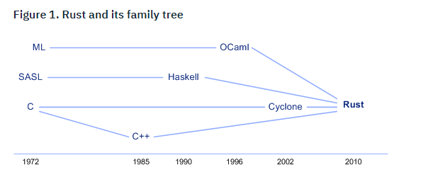
História e Influências

Slide 3
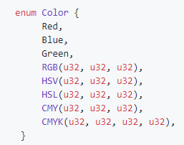

Sobre a linguagem
Multiparadigma
Compilada
Inferência de Tipo
Tagged Union nativo

Slide 4
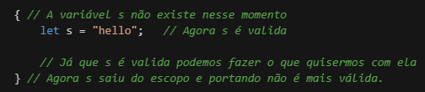
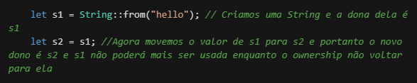
Expressividade em relação à linguagem C/C++
Regras:
  Todo valor em Rust possui uma variável que é sua dona.
  Só pode existir um dono por vez.
  Quando o dono sai do escopo o valor será liberado da memória.
Ownership

Slide 5
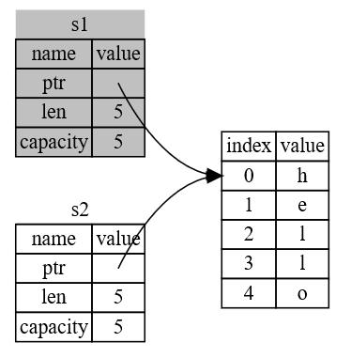
Expressividade em relação à linguagem C/C++
Regras:
  Todo valor em Rust possui uma variável que é sua dona.
  Só pode existir um dono por vez.
  Quando o dono sai do escopo o valor será liberado da memória.
Ownership

Slide 6
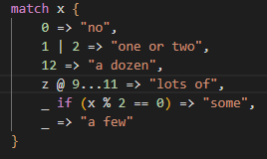
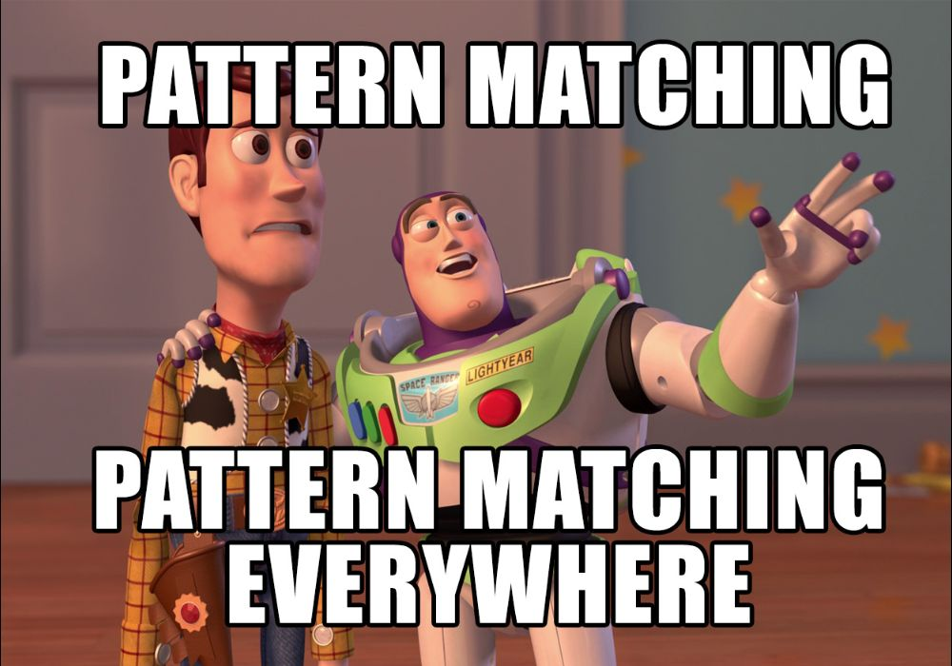
Expressividade em relação à linguagem C/C++
Match keyword
Gama de possibilidades
Verificação em tempo de compilação

Slide 7
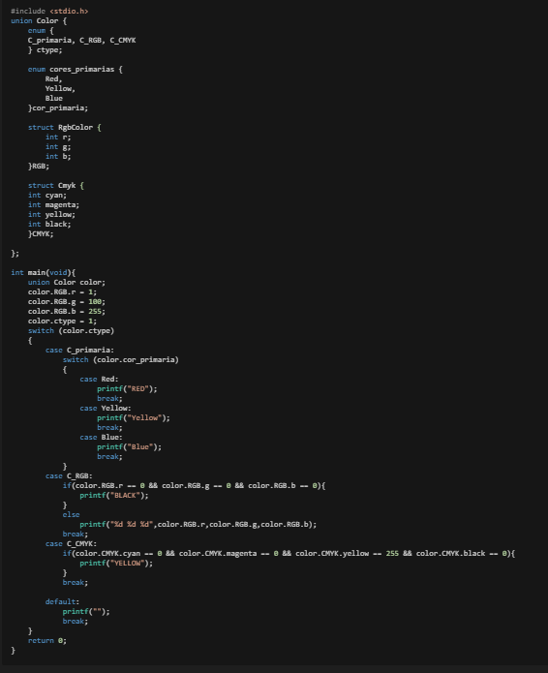
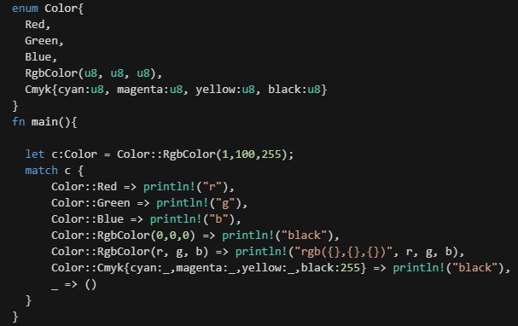
Expressividade em relação à linguagem C/C++
Pattern Match e Enum

Slide 8
Bibliografia e Links
Site oficial: https://www.rust-lang.org/
Página com referências oficiais para aprendizado: https://www.rust-lang.org/learn
Wikipédia: https://en.wikipedia.org/wiki/Rust_(programming_language)
Compilador online oficial: https://play.rust-lang.org/

